Slide 1
Муниципальное бюджетное дошкольное учреждение детский сад №62 г. Твери
ПРОЕКТ
«Птицы»
Подготовила:
воспитатель высшей
квалификационной категории
Громова Анжела Александровна

Slide 2

Тип проекта: Информационно-практико-ориентированный проект
Возраст: Вторая младшая группа
Цели:
- Дать детям представление о птицах, об их внешнем виде, повадках, об особенностях их жизни
- Воспитывать любовь и заботливое отношение к пернатым
Задачи:
- Развивать элементарные представления о птицах (летают, поют, клюют, радуются);
- Поощрять и поддерживать самостоятельные наблюдения за птицами;
- Воспитывать бережное отношение к птицам;
- Развивать умение общаться со взрослыми, отвечать на вопросы по прочитанному, вести диалог;
- Развивать умение общаться со сверстниками в процессе игровой деятельности;
- Развивать познавательную активность, мышление, воображение, коммуникативные навыки;
- Развивать продуктивную деятельность детей, совершенствовать навыки и умения в рисовании, лепке, аппликации; развивать творческие способности;
- Формировать первичные представления о выразительных возможностях музыки; её способности передавать различные эмоции, настроение.
Образовательная деятельность : Познавательное развитие, Физическое развитие, Художественно-эстетическое развитие, Социально-коммуникативное развитие., Речевое развитие
Участники проекта: дети, родители (помощники), воспитатель
Длительность: 2 недели

Slide 3
Этапы работы над проектом:
• Подготовительный этап:
Определение темы проекта.
Формулировка цели и разбивка на веер задач.
• Основной этап:
Проведение организованной деятельности.
• Заключительный этап:
1Трансляция результатов родителям (выставка и показ презентации проекта)
2.Показ презентации коллегам

Slide 4
Обоснование проблемы (причины):
- дети не знают элементарных видов птиц родного края;
- природоохрана, формирование экологический культуры.
Предварительная работа:
Информирование родителей о содержании проекта.
Приглашение к участию родителей в выставках–конкурсах, акциях
Подбор материала о птицах.

Slide 5
Основной этап.
Мероприятия по взаимодействию с родителями:
- Предложить родителям участие в конкурсе «Кормушка для пернатых друзей» (совместная деятельность с детьми)
- Предложить родителям участие в создании мини-библиотеки в группе по теме «Пернатые друзья» из книжек-малышек
- Предложить родителям создать познавательный альбом для рассматривания «Пернатые друзья»
- Предложить родителям создать альбом с загадками о птицах
- Предложить родителям создать индивидуальные кормушки для птиц для совместного кормления их с детьми
- Информационный стенд для родителей:
«Покормите птиц зимой» (консультация для родителей)
«Зимующие птицы. Берегите птиц зимой» (рекомендации для родителей)
«Наблюдаем за природой зимой. Зимующие птицы.»
Мастер-классы в фото нетрадиционные виды аппликации, пластилиновая аппликация

Slide 6
Предложить родителям совместно с детьми участие в изготовлении книжки-малышки «Мой любимый пернатый друг»
Привлекать родителей совместно с детьми к участию в творческом конкурсе-выставке «Мой пернатый друг»
Совместный просмотр с детьми мультфильмов «Воробьишка-хвастунишка», «Красная горка» и тд
Привлечение родителей к акции «Покормите птиц» от центра юннатов посредством совместного с детьми наблюдения за птицами во время кормления
Памятка для родителей по изготовлению кормушек

Slide 7
Организованная образовательная деятельность
Развитие речи:
1. «Птицы»
2. «Птицы зимой»
Ознакомление с окружающим
1. «Зимующие птицы»
2. Презентация с элементами аппликации (отрытое занятие для родителей)
ФЭМП
1. «Друзья птиц»
Лепка
1. «Зима в лесу»
Аппликация
1. «Пернатые друзья»
Изобразительная деятельность
1. «Птицы»
2. «Ветка рябины»
Физическая культура
1. «Прогулка с птичкой»
Музыка
1. «В гостях у бабушки Хозяюшки»

Slide 8
Материалы и оборудование.
Сюжетные картинки: «Зима», «Снегири на ветках», «Дети кормят птиц», «Синица на ветке»,
Предметные картинки:«Снегирь», «Воробей», «Синица», «Ворона», «Сова», «Сорока»
Аудио запись: звуки природы « Вьюга»
Аудиозапись «Голоса птиц»
Пластилин, доски для работы с пластилином на каждого ребенка,
Кормушки.
Мешочки с кормом для птиц на всех детей.
Макеты птиц
Крупа для художественного творчества
Цветная бумага, картон, клей, кисти для клея, салфетки
Гуашь, губки –тампоны для художественного творчества, влажные салфетки

Slide 9
Двигательная активность.
«Снегири»
Цель: совершенствовать умение детей двигаться в соответствии с текстом, расширять знания о повадках птиц.
«Воробушки и кот»
Цель: учить детей мягко спрыгивать, сгибая ноги в коленях, бегать, не задевая друг друга, увертываться от ловящего, быстро убегать, находить свое место; приучать детей быть осторожными, занимая место, не толкать товарищей.
«Зимующие и перелетные птицы» (русская народная)
Цель: развивать двигательные навыки; закреплять представление о поведении птиц зимой.
«Наседка и цыплята»
Цель: учить детей подлезать под веревку, не задевая ее, увертываться от ловящего, быть осторожным и внимательным; приучать их действовать по сигналу, не толкать других детей, помогать им.
«Воробушки и автомобиль»
Цель: приучать детей бегать в разных направлениях, не наталкиваясь друг на друга, начинать движение и менять его по сигналу воспитателя, находить свое место.
«Совушка».
Цель: учиться неподвижно стоять некоторое время, внимательно слушать.
Ход игры: Играющие свободно располагаются на площадке. В стороне («в дупле») сидит или стоит «Сова». «Птички в гнездышках»
Цель: учить детей ходить и бегать врассыпную, не наталкиваясь друг на друга; приучать их быстро действовать по сигналу воспитателя, помогать друг другу.
«Птички и кошка»
Цель: учить двигаться по сигналу, развивать ловкость.

Slide 10
Беседы в проекте.
«О друзьях пернатых»
Цели:
углубить и расширить знания детей о птицах нашего города;
объяснить причину перелетов птиц (перелетные, зимующие, кочующие);
учить отличать птиц от других животных;
познакомить детей со строением пера и их значением в жизни птиц;
обогащать и активизировать речь детей;
воспитывать заботливое отношение к птицам; желание помогать птицам в трудный для них период.
«Корм для пернатых»
Цели:
Формировать обобщённое представление о зимующих и перелётных птицах, учить различать их по существенному признаку: возможность удовлетворения потребности в пище.
Углублять представления о причинах отлёта птиц (исчезновение основного корма, замерзание водоёмов, земли, отмирание вегетативных частей растений), пробовать классифицировать птиц на зимующих и перелётных на основе установления связи между характером корма и возможностью его добывания.
Обогащать словарь путём введения слов: корм, перелётные, зимующие.
Воспитывать любовь к птицам, желание помогать им в зимних условиях.

Slide 11
Наблюдения в природе
Совместное наблюдение родителей с детьми за птицами во время участия в акции «Покормите птиц»
Цели: продолжать воспитывать гуманное отношение к пернатым, поощрять желание заботиться о них. Совершенствовать знания о птицах (внешнем виде, повадках, голосах, названиях)
Наблюдение за птицами на групповом участке.
Цели: продолжать воспитывать гуманное отношение к пернатым, поощрять желание заботиться о них. Совершенствовать знания о птицах (внешнем виде, повадках, голосах, названиях). Учить правильно вести себя при кормлении птиц. Закреплять знания о корме для пернатых друзей.

Slide 12
Игровая ситуация
«Птичий двор»
Цель: знакомить детей с понятием «птичий двор»,
Учить подражать движениям птиц и побуждать к звукоподражаниям.

Slide 13
Дидактические игры
«Разрезные картинки»,
Цель: учить детей собирать целое из частей, совершенствовать знания о птицах.
«Угадай, кого не стало?»
Цель: тренировать внимание, память, знание названий птиц.
«Накорми птичек».
Цель: совершенствовать знания детей о птицах и корма для них, воспитывать гуманное отношение к пернатым.
«Один-много»
Цель: закреплять понятия «один», «много». Тренировать внимание, память. Совершенствовать знания птицах, учить узнавать их по внешнему виду.
«Лото « Птицы»
Цель: закреплять знания детей о птицах, умение их узнавать и называть.
«Назови ласково»
Цель: совершенствовать умение употреблять уменьшительно-ласкательные суффиксы в словах, воспитывать гумнное отношение к пернатым.
«Угадай птицу по описанию»
Цель: формировать умение детей узнавать птицу без видеоряда, на слух. Способствовать запоминанию названий птиц.

Slide 14
Художественная литература
А. Барто «Страшная птица»
В. Жуковский «Птичка»
А. Яшин «Покормите птиц зимой!»
В. Бианки «Лесные домишки»
И. Северянин «Ее питомцы»
Малые фольклорные жанры «Сорока-ворона», «На крайчике, на сарайчике две вороны сидят, обе врозь глядят»
В. Звягина « Воробышки»
Л.Толстой «У Вари был Чиж»
А. Караничева « Маленький утенок»
Немецкая народная песня «Снегирек»

Slide 15
Результат проекта:
Расширение кругозора детей о птицах
Расширение предметно-развивающей среды
Активное совместное участие родителей и детей в акциях и выставках-конкурсах
Презентация проекта

Slide 16
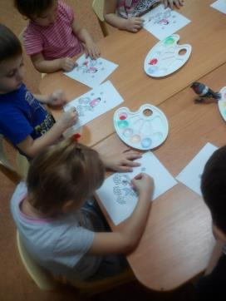
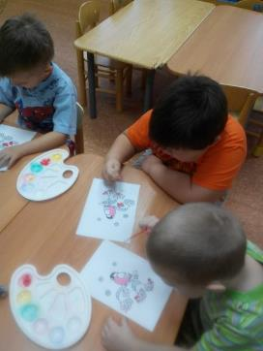
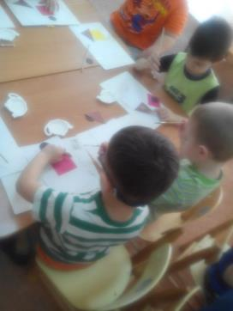
Образовательная деятельность

Slide 17
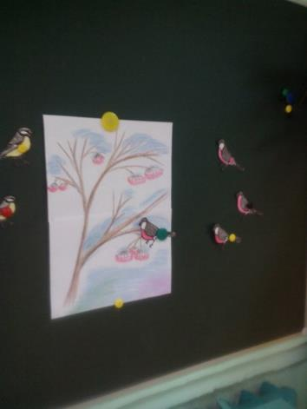
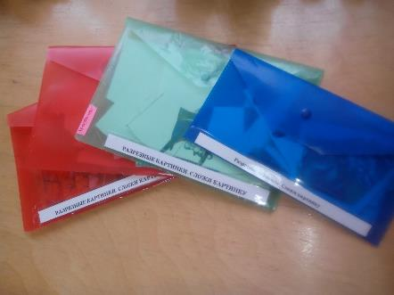
Дидактические игры

Slide 18
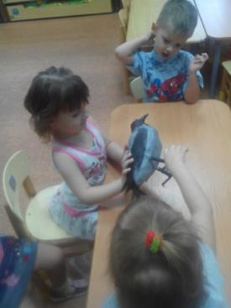
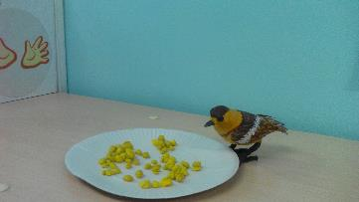
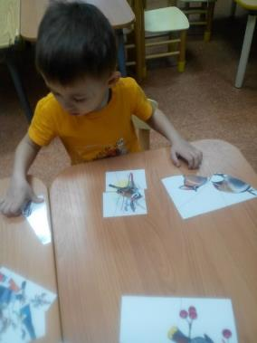
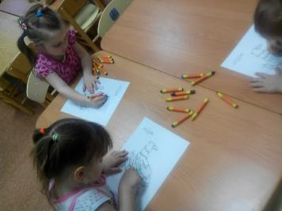
Самостоятельная деятельность

Slide 19
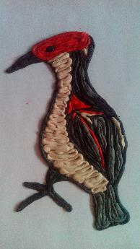
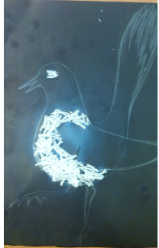
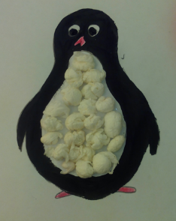
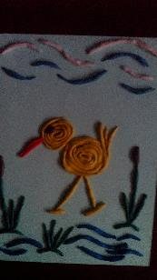
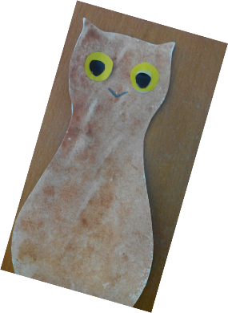
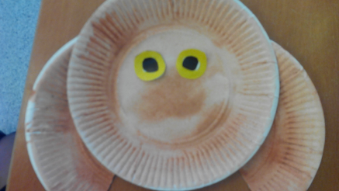
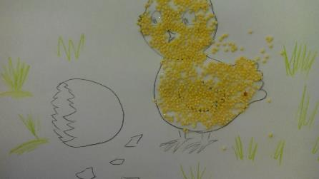
Мастер-классы для родителей (нетрадиционные виды аппликации)

Slide 20

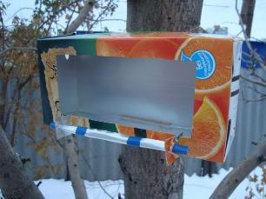
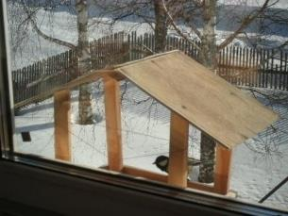
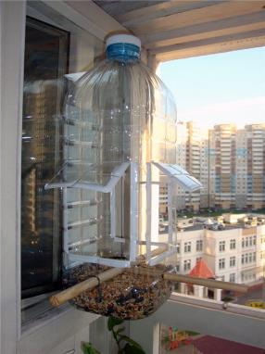
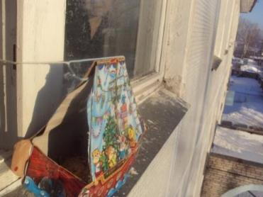
Домашние кормушки

Slide 21
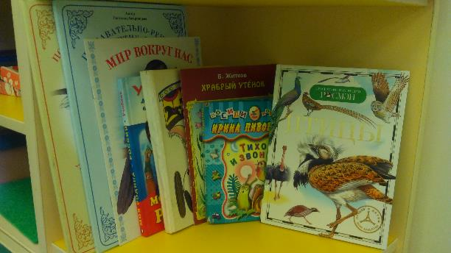
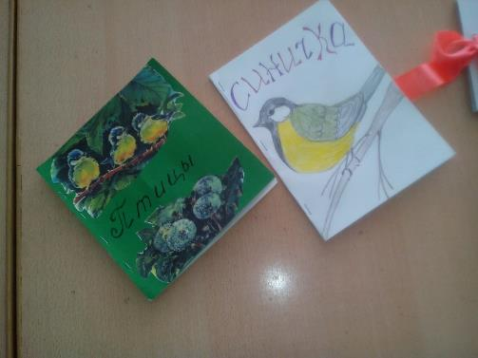
Мини-библиотека и книжки-малышки

Slide 22
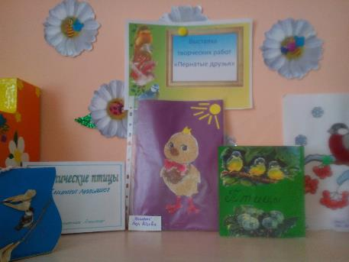
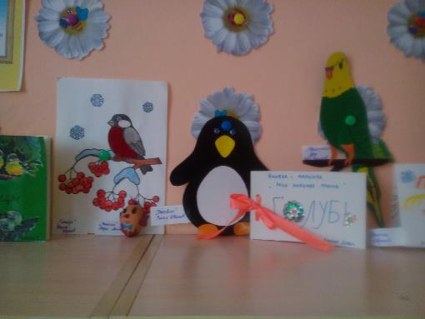
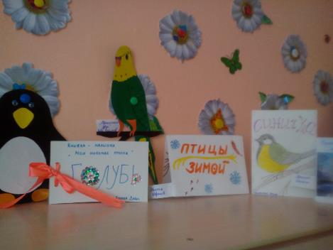
Итоговая выставка пернатых друзей

Slide 23
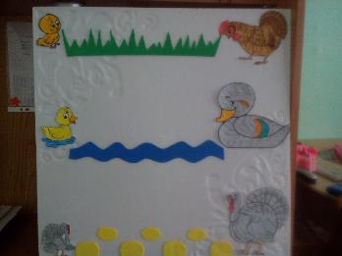
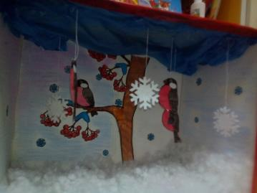
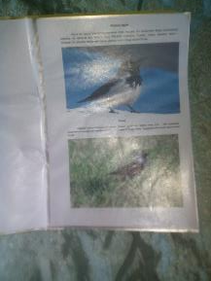
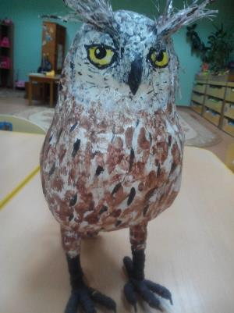

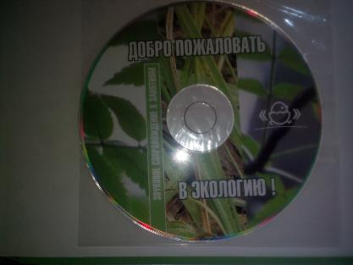
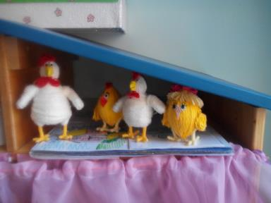
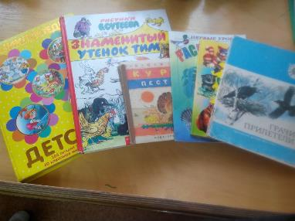
Развивающая предметно-пространственная среда

Slide 24
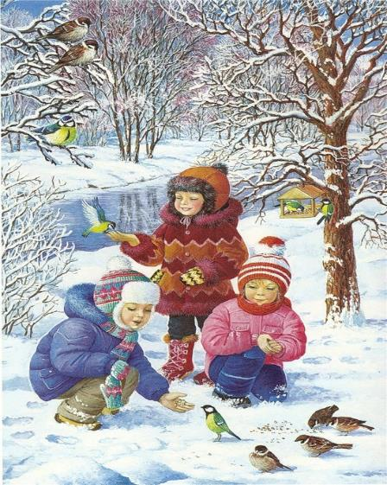
Спасибо за внимание.
До встречи.

